Slide 1


Slide 2
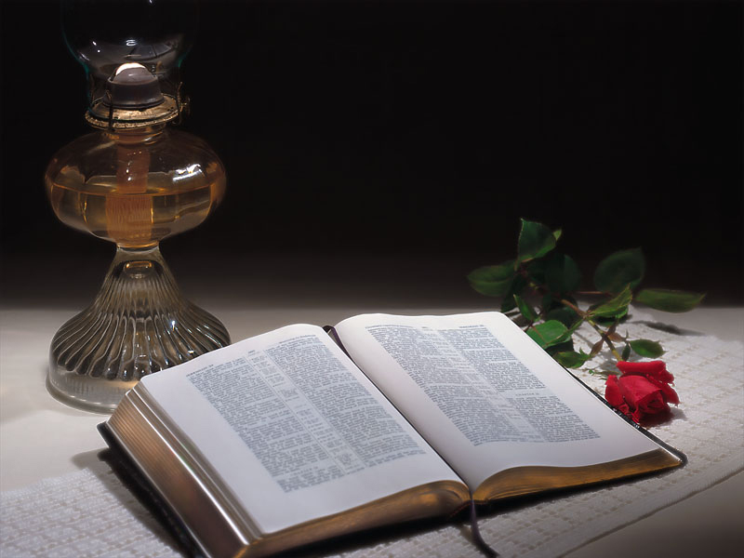
“Para que, se eu tardar, fiques ciente de como se deve proceder na casa de Deus, que é a igreja do Deus vivo, coluna e baluarte da verdade”. I Timóteo 3:15.

Slide 3
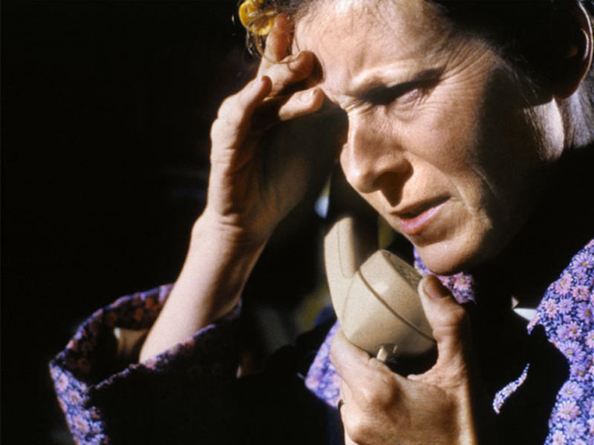
No mundo hoje, há muitas pessoas “confusas".
Não sabem no que crer.

Slide 4
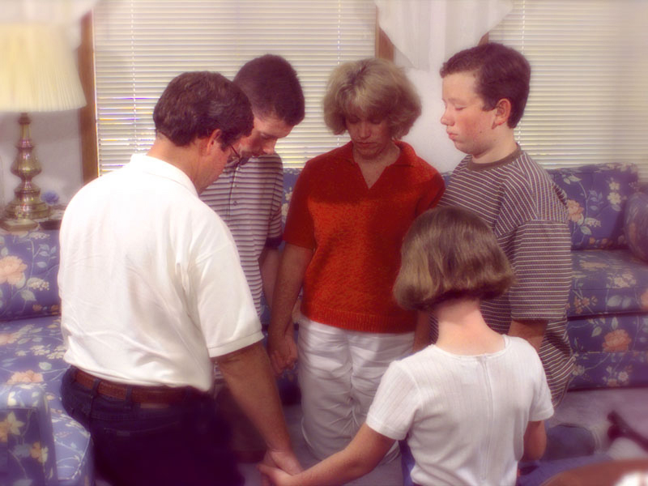
Muitos herdaram a religião de seus pais ou avós.

Slide 5
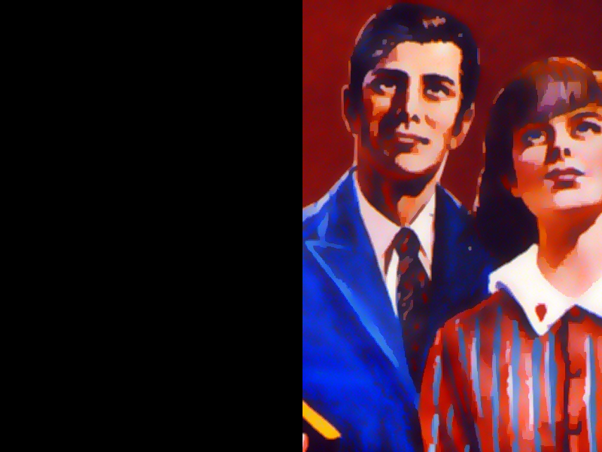
Muita gente é sincera em sua crença.
Mas, não basta a sinceridade - temos que estar no caminho certo!

Slide 6
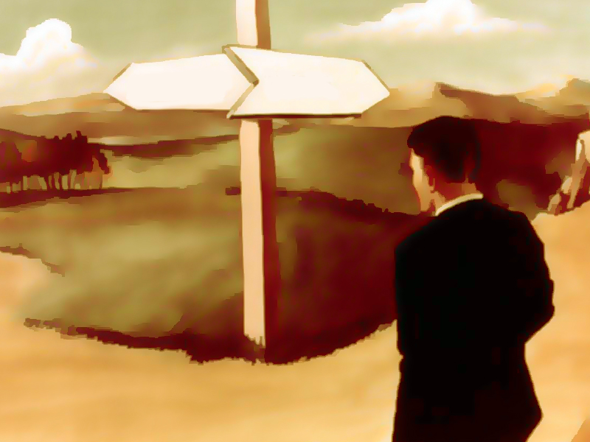
MORTE
VIDA
A Bíblia diz: "Há caminho, que parece direito ao homem, mas afinal são caminhos de morte." Provérbios 16:25.

Slide 7
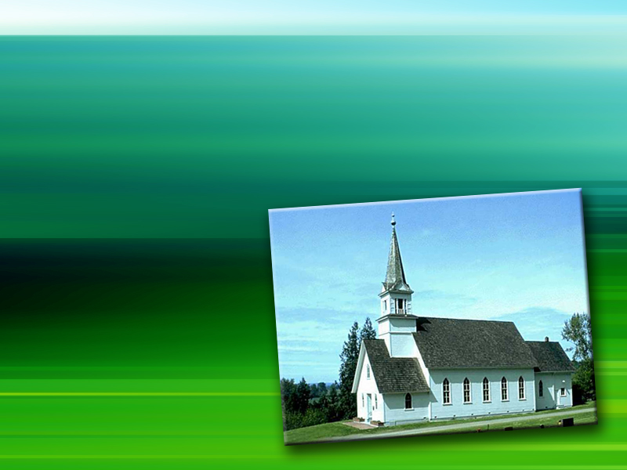
COMO CONHECER A
IGREJA VERDADEIRA?
QUAIS SÃO AS SUAS
CARACTERÍSTICAS?

Slide 8
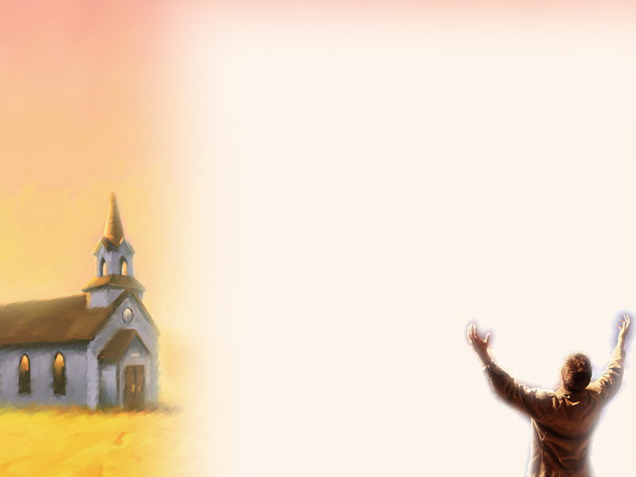
1ª. Crê na salvação pela fé.
“Porque pela graça sois salvos, por meio da fé; e isto não vem de vós, é dom de Deus; não vem das obras, para que ninguém se glorie”. Efésios 2: 8 e 9

Slide 9
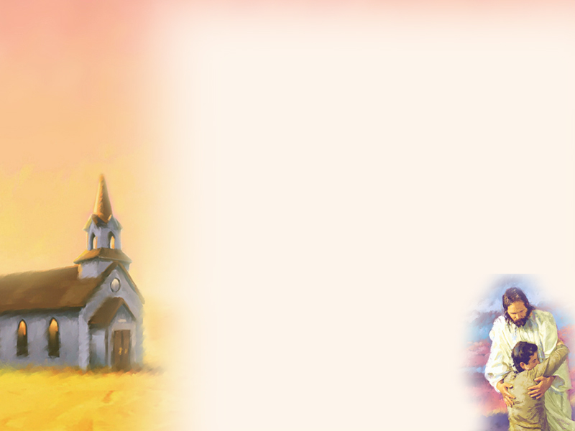
“E em nenhum outro há salvação; porque debaixo do céu nenhum outro nome há, dado entre os homens, em que devamos ser salvos”. Atos 4:12.

Slide 10
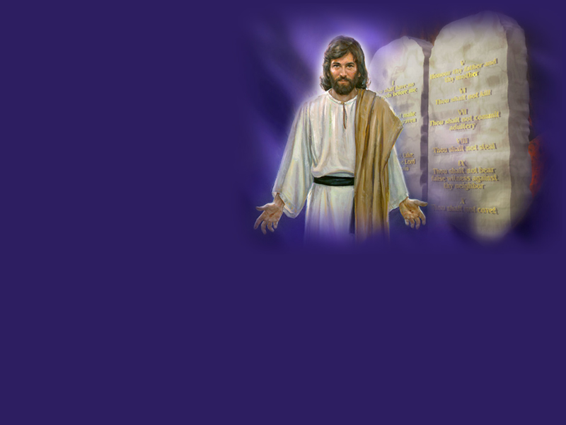
2ª. Observa os mandamentos da Lei de Deus.
“Se me amardes, guardareis os meus mandamentos”
João 14:15.
“Aqui está a perseverança dos santos, os que guardam os mandamentos de Deuse a fé em Jesus.” Apocalipse 14:12.

Slide 11

3ª. Guarda o sábado como sinal de santificação.
“Lembra-te do dia do
sábado, para o santificar...
Porque em seis dias fez o Senhor o céu e a
terra, o mar e tudo o que neles há, e ao
sétimo dia descansou;
por isso o Senhor abençoou o dia do
sábado, e o
santificou”.
Êxodo 20:8-11

Slide 12
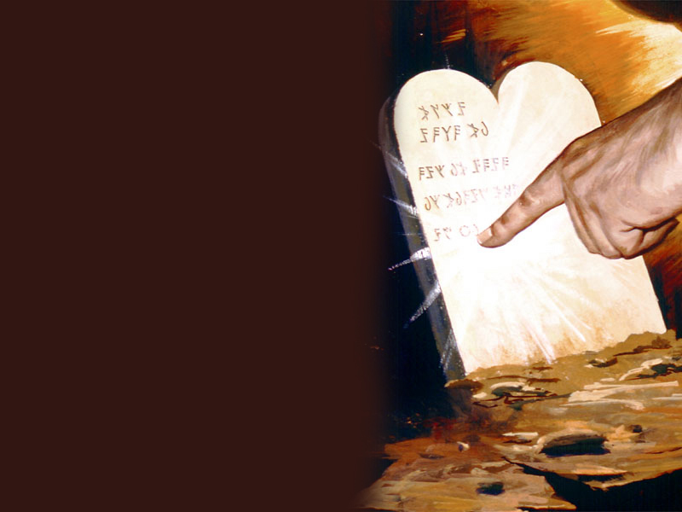
“Também lhes dei os meus sábados, para servirem de sinal entre mim e eles; para que soubessem que Eu sou o Senhor que os santifica”. Ezequiel 20:12.

Slide 13
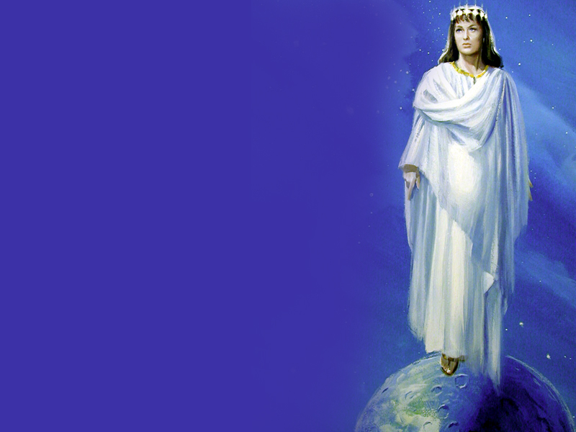
4ª. Preserva a Doutrina Pura da Bíblia.
“E viu-se um grande sinal no céu: uma mulher vestida do sol, tendo a lua debaixo dos seus pés, e uma coroa de doze estrelas sobre a sua cabeça”. Apocalipse 12:1.

Slide 14
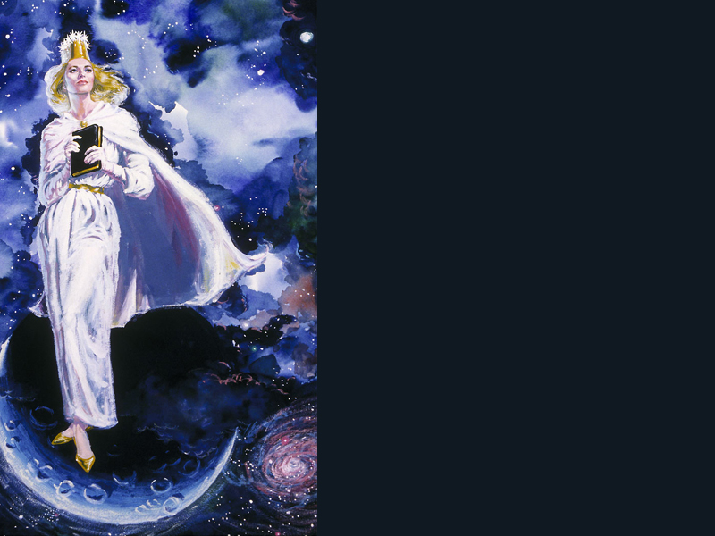
A pureza da mulher simboliza a verdadeira doutrina da igreja.

Slide 15

“...Vem, mostrar-te-ei a condenação da grande prostituta que está assentada sobre muitas águas; com a qual se prostituíram os reis da terra; e os que habitam sobre a terra se embriagaram com o vinho da sua prostituição...

Slide 16
…e tinha na mão um cálice de ouro, cheio das abominações, e da imundícia da prostituição; e na sua fronte estava escrito um nome simbólico: A grande Babilônia, a mãe das prostituições e das abominações da terra”. Apocalipse 17:1-5.

Slide 17
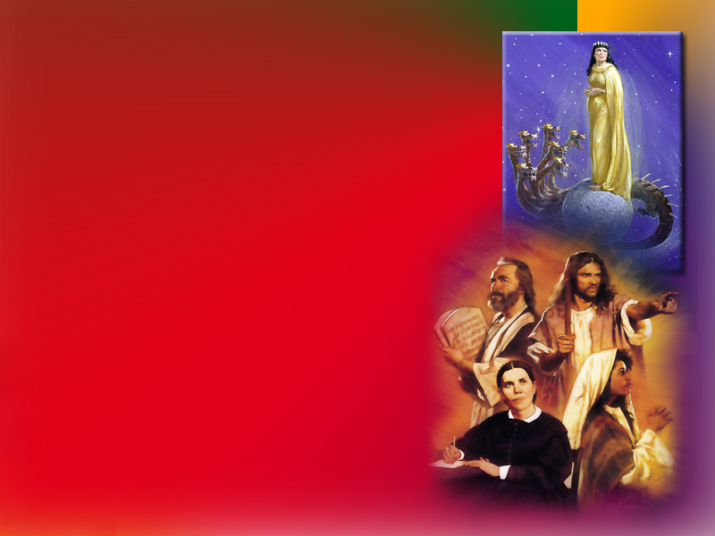
5ª. Possui o Dom Profético
“E o dragão irou-se contra a mulher, e foi fazer guerra aos demais filhos dela, os que guardam os mandamentos de Deus, e mantêm o testemunho de Jesus”. Apocalipse 12:17.

Slide 18
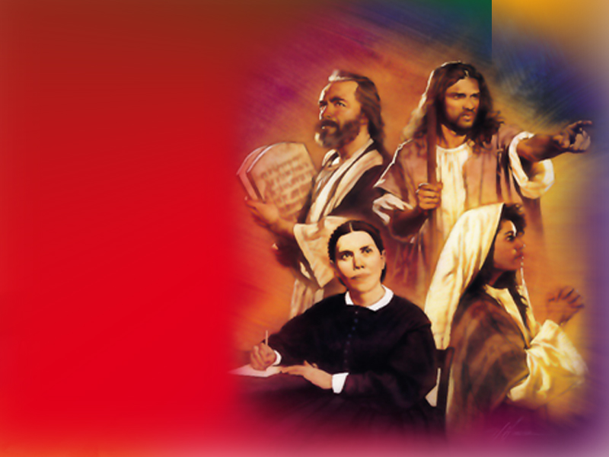
“... pois o testemunho de Jesus é o Espírito da Profecia”. Apocalipse 19:10.

Slide 19
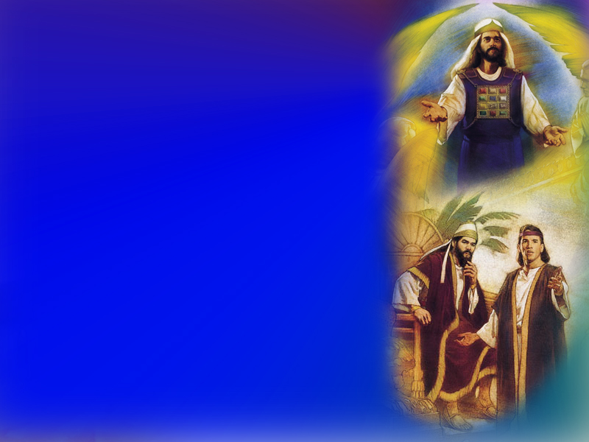
6ª. A Igreja Verdadeira Surgiu da Profecia Bíblica
“Ele me respondeu: Até duas mil e trezentas tardes e manhãs; então o santuário será purificado”. Daniel 8:14
A purificação do santuário celestial teve início em 1844.

Slide 20
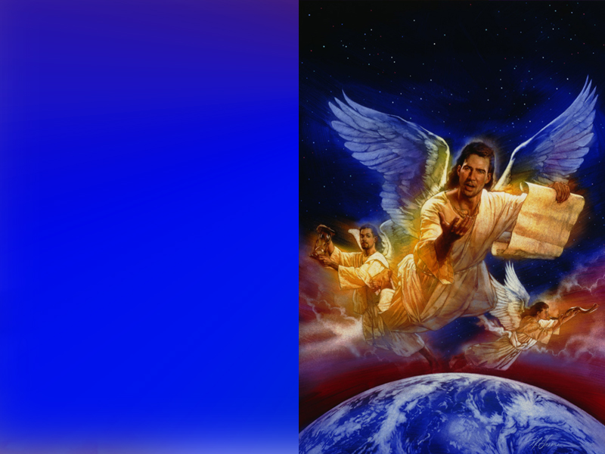
7ª. Prega o Evangelho Eterno
“E este evangelho do reino será pregado no mundo inteiro, em testemunho a todas as nações, e então virá o fim”. Mateus 24:14

Slide 21

8ª. Observa as Leis de Saúde e Temperança
“Ou não sabeis que o vosso corpo é santuário do Espírito Santo, que habita em vós, o qual possuís da parte de Deus, e que não sois de vós mesmos?
Portanto, quer comais quer bebais, ou façais, qualquer outra coisa, fazei tudo para glória de Deus”. I Cor. 10:31.

Slide 22
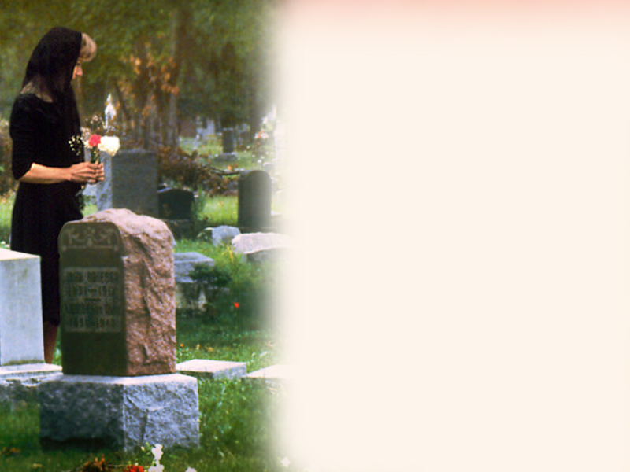
9ª. Crê na Mortalidade da Alma.
Não existe alma fora do corpo.
“Porque os vivos sabem que hão de morrer, mas os mortos não sabem cousa nenhuma, nem tampouco terão eles recompensa, porque a sua memória jaz no esquecimento”. Eclesiastes 9:5.

Slide 23
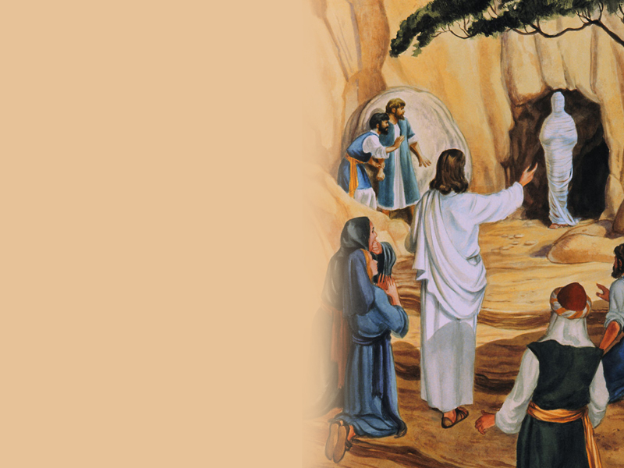
A Bíblia ensina que o homem é mortal.
“E, tendo assim falado, acrescentou: Lázaro, o nosso amigo, dorme, mas vou despertá-lo do sono. …Jesus falara da sua morte; eles, porém, entenderam que falava do repouso do sono. Então Jesus lhes disse claramente: Lázaro morreu”.
João 11:11-14.

Slide 24
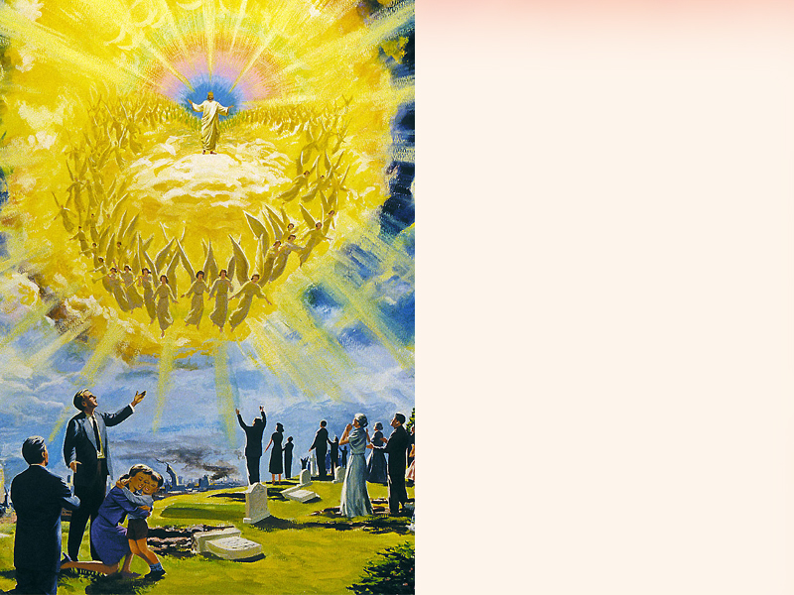
“Não vos admireis disso, porque vem a hora em que todos os que estão nos sepulcros ouvirão a sua voz e sairão: os que tiverem feito o bem, para a ressurreição da vida, e os que tiverem praticado o mal, para a ressurreição do juízo”.
  João 5:28 e 29.

Slide 25
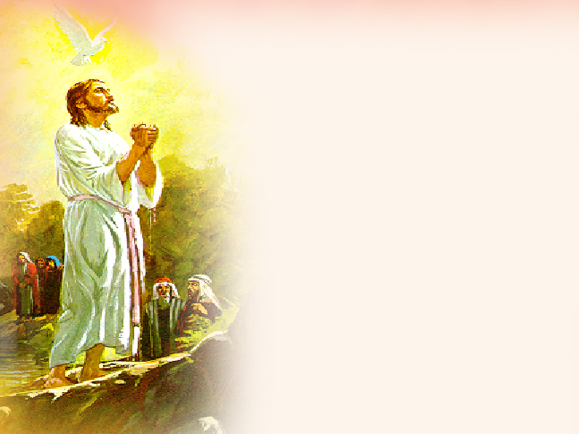
10ª. Pratica o Batismo Bíblico.
Crê que o verdadeiro batismo é por imersão.
“Quem crer e for batizado será salvo; mas quem não crer será condenado”. Marcos 16:16.

Slide 26
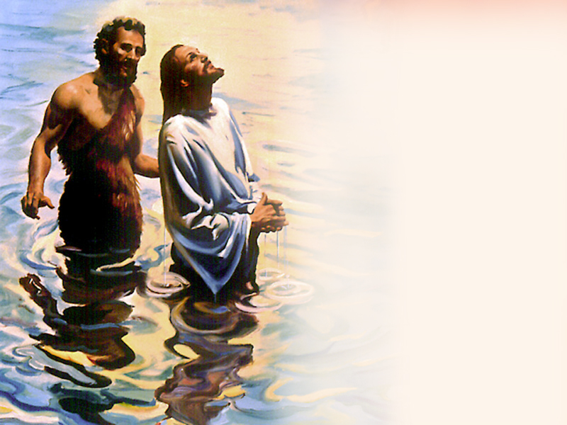
“Por esse tempo, dirigiu-se Jesus da Galiléia para o Jordão, a fim de que João O batizasse...
Batizado Jesus, saiu logo da água…” Mat. 3:13,16.

Slide 27
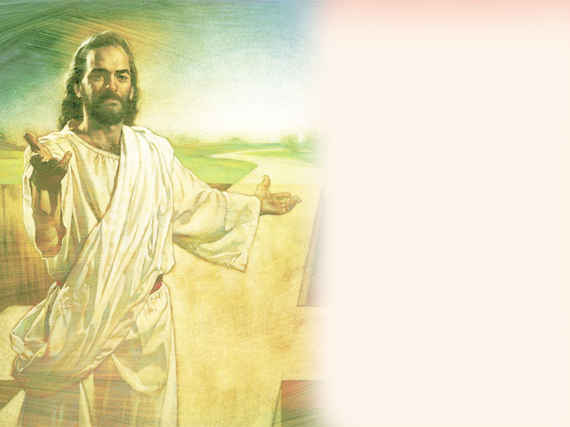
Para alcançar o Céu, devemos andar no caminho verdadeiro.

Slide 28
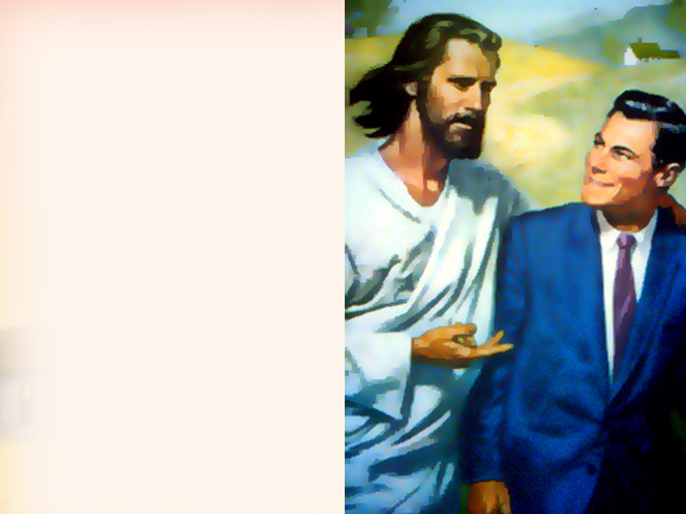
“…Eu sou o caminho, e a verdade, e a vida; ninguém vem ao Pai senão por mim.”
João 14:6.
“…e o que vem a mim, de modo nenhum o lançarei fora.”
João 6:37.

Slide 29
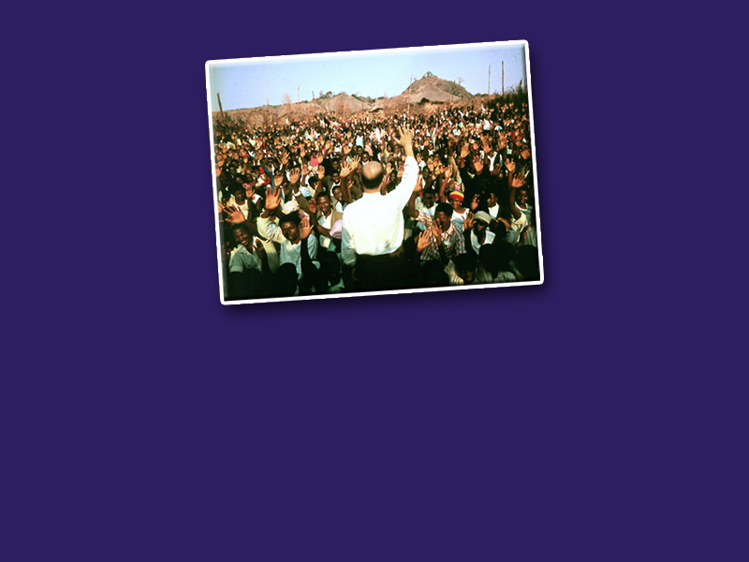
“Guardai-vos dos falsos profetas, que vêm a vós disfarçados em ovelhas, mas interiormente são lobos devoradores”. Mateus 7:15.

Slide 30
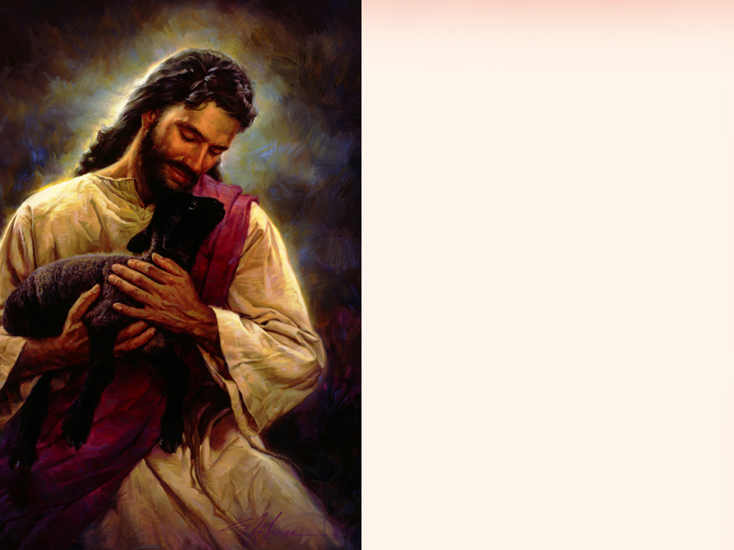
Jesus diz:
“Tenho ainda outras ovelhas que não são deste aprisco; a essas também me importa conduzir, e elas ouvirão a minha voz; e haverá um rebanho e um pastor.”
João 10:16.

Slide 31
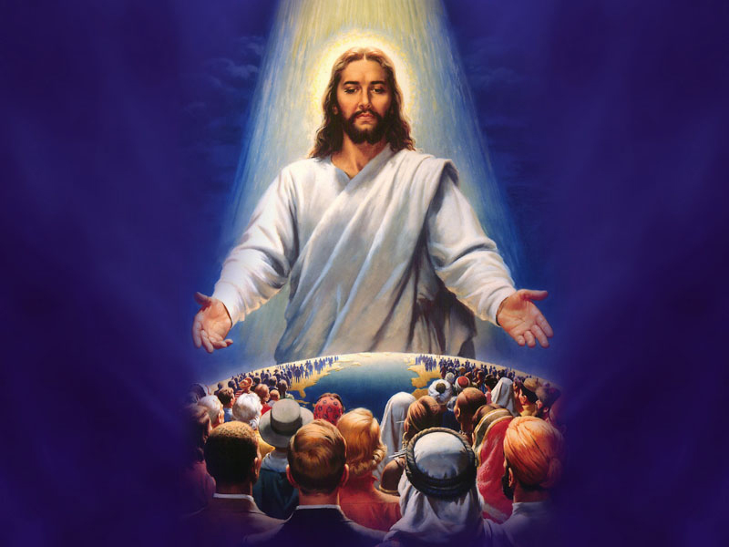
Hoje Jesus está
lhe convidando
para fazer parte
de Sua família.

